Slide 1
Présentation de la
SAÉ 1.05
à l’IUT de Roanne
{
Pierre Hiltenbrand-Burianne
}
...

Slide 2
Sommaire
Problématique | Comment identifier le problème ?
Le but du code | Quel est l’objectif de créer ce code ?
Mise en place du cahier des charges | Quelles seront les étapes nécessaires à la création du code ?
Explication du programme | Comment fonctionne le programme ?
Utilisation du logiciel n’importe où | Comment accéder au logiciel à tout moment et depuis n’importe quel PC ?
Démonstration du programme | Quel est le résultat final ?

Slide 3
01
Comment identifier le problème ?
{
..
}
..

Slide 4
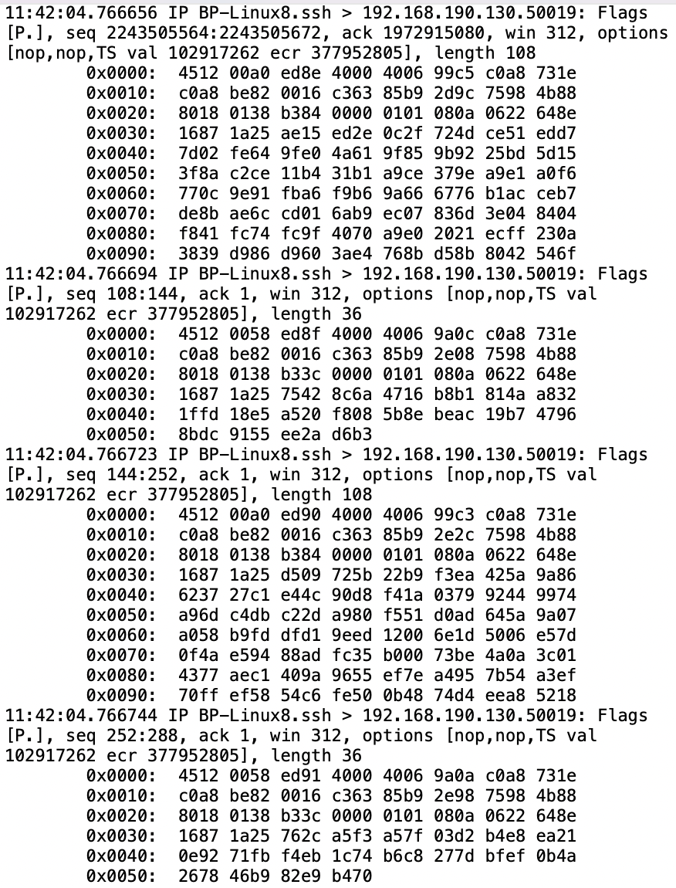
Ce que nous avons
récupéré
Fichier texte avec une capture de réseau brute.
*

Slide 5
02
Quel est l’objectif de créer ce code ?
{
..
}
..

Slide 6
Analyser rapidement!
}
< Le code permet d’effectuer des tâches avec un rapidité des millions de fois supérieur à celle de l’homme >
*

Slide 7
Pourquoi ce langage ?
{
Langage Critères | Temps de dev | Analyse du Texte | Interface Graphique | Visualisation
Python | 100 % | 70 % | 90 % | 85 %
C | 40 % | 100 % | 50 % | 40 %
JavaScript | 80 % | 85 % | 70 % | 75 %
}

Slide 8
03
Mise en place du cahier des charges
{
..
}
..

Slide 9
Cahier des charges
...
Extraire les informations
Afficher une page WEB
Exporter un fichier CSV

Slide 10
04
Fonctionnement du Programme
{
..
}
..

Slide 11
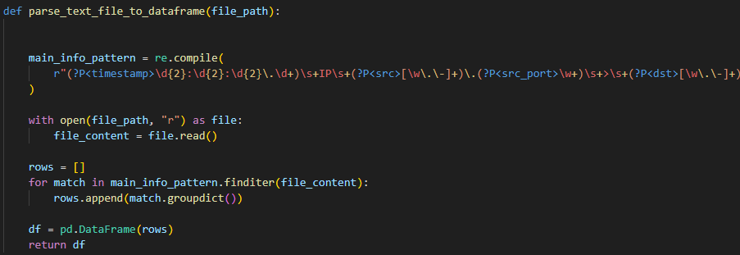
Analyse fichier TCP dump
{
Extraction avec expression régulière Regex
...

Slide 12
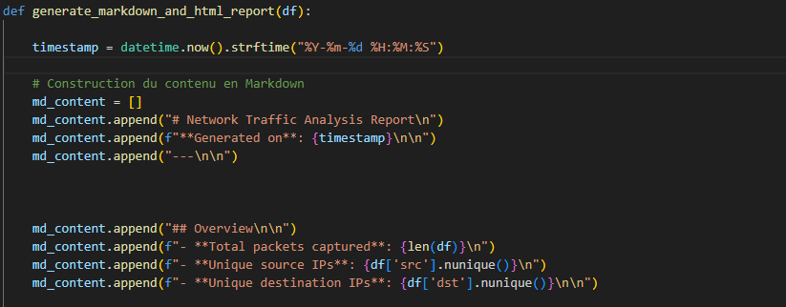
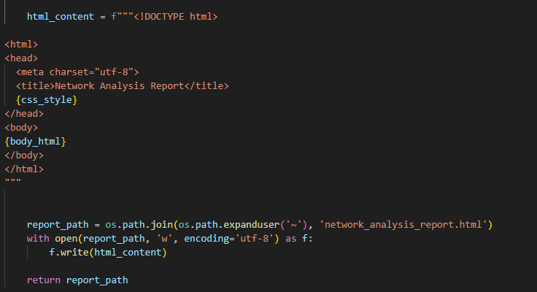
Rapport Markdown et HTML
Rapport Markdown
{
Conversion Markdown vers HTML
}
...

Slide 13
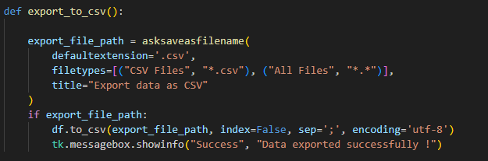
Enregistrement CSV
{
Exportation en CSV
}
...

Slide 14
05
Utilisation n’importe où du programme
{
..
}
..

Slide 15
Git
{
git clone https://github.com/pierreburnn/SA-05
}

Slide 16
Pip
{
pip install –r requirements.txt
}

Slide 17
Python
{
python Programme.py
}

Slide 18
06
Démonstration du programme
{
..
}
..

